Slide 1


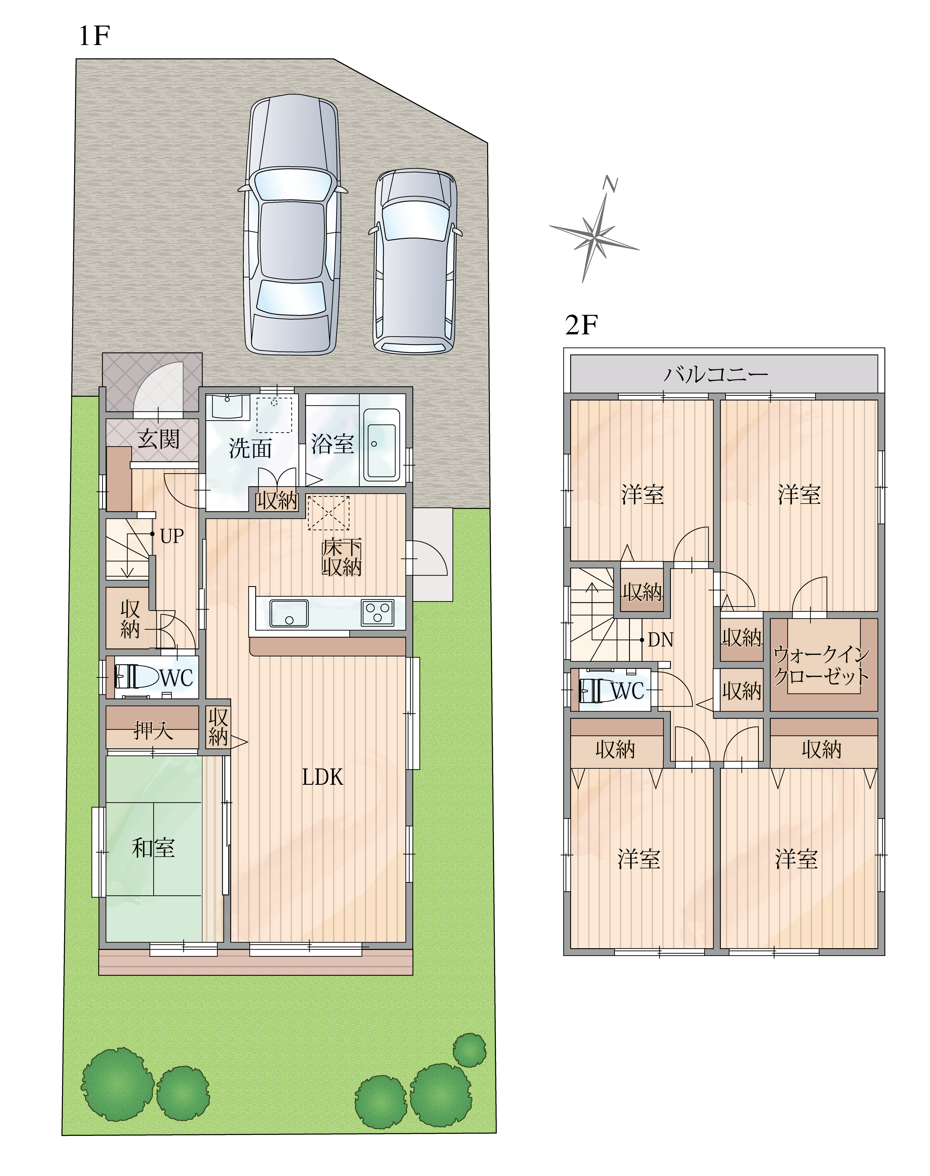

中古物件情報
大阪市北区
土地
約30坪
東天満
価格
1,890
（税込）
万円
◎全面リフォーム済
◎5LDK＋ガレージ付
◎買物便利
◎デュプロ小学校 校区内
■所在地／大阪市北区東天満1-11-19 ■交通／地下鉄堺筋線「南森町」駅より徒歩5分 ■土地面積／約00.00㎡■建延面積／約00.00㎡■構造／木造スレート葺3階建■建築／平成3年３月■広告有効期限／平成□年□月末日■仲介
●(公社)全日本不動産協会会員 ●(公社)不動産保証協会会員 ●(公社)近畿地区不動産公正取引協議会加盟
●宅建業免許／大阪府知事(00)第00000号●建設業許可／大阪府知事(般-00)第00000号
サンプル不動産 株式会社
● お問い合せ
こちらに地図の画像を
配置してください。
TEL 06-1234-5678
住所／大阪市北区天神橋6-6-19

